Slide 1




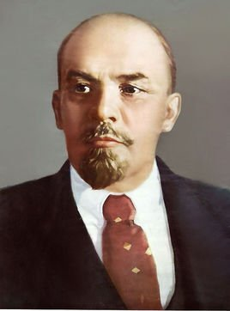
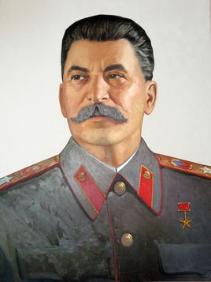

第三单元 第一次世界大战和战后初期的世界
第11课 苏联的社会主义建设

Slide 2


基础知识
苏联国徽镰刀、锤头代表着工农联盟。绸带包裹着小麦，表现了劳动人民大团结。布尔什维克的标志站在地球上，表现了共产主义一定在世界传承，发扬光大。太阳象征世界上第一个社会主义国家从此诞生，在太阳的衬托下，表现了共产主义是光明的，和平的。绸带上用十五个加盟共和国的文字写着苏联的格言“全世界无产者，联合起来！”。
苏联国旗
苏联国徽
苏联国歌 —《牢不可破的联盟》

Slide 3
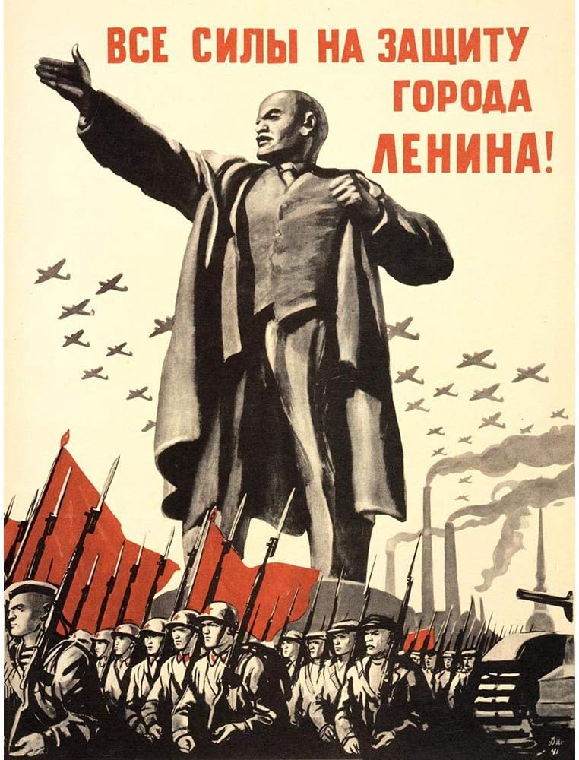
战时共产主义政策（1918-1921）
农业：实行余粮收集制。
工业：推行工业国有化。
商业：取消自由贸易。
分配：实行实物配给制。
劳动：实行普遍义务劳动制，
规定“不劳动者不得食”。

Slide 4
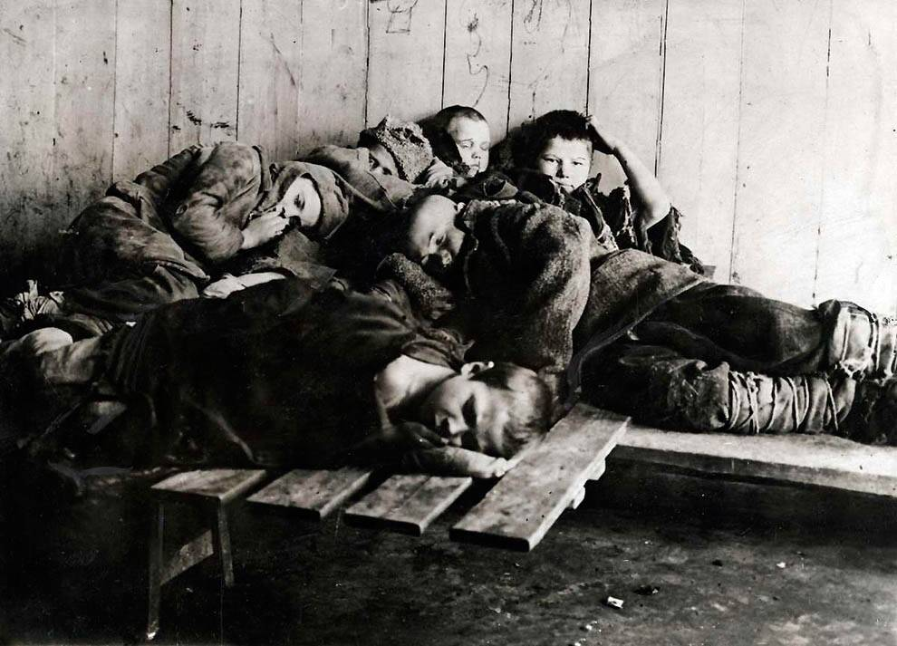
余粮收集制（1918-1921）
人民委员会通过了《余粮征集制法令》。这个法令的核心就是农民必须上交全部余粮，而余粮额的确定是硬性的。农民留粮的标准就是一个人生存最低限度的需要量。
余粮征集制的原则本来是“贫农不收，中农酌情征收，富裕农户多收”。然而在推行过程中，却由于指标问题而扩大了征集范围，“余粮”有的时候变成了农民的“全部粮食”，而且使用的手段也大多是暴力式的。

Slide 5
材料一：四年帝国主义战争和三年国内战争使2000多万人丧失生命，400多万人伤残，国家满目疮痍。农业生产直线下降。1920年的粮食产量只及1913年的一半。农民不堪忍受愈来愈严厉的无偿征购，有意缩减生产，抗拒粮食征集。1921年的播种面积只有9030万公顷，比1920年减少690万公顷，农民的不满最终演变为农民暴动事件。
历史背景：战时共产主义经济政策下，苏维埃俄国经济异常困难，社会矛盾加剧。

Slide 6

新经济政策实施的内容
1921年，苏维埃政府开始实施新经济政策
农业：以征收粮食税代替余粮收集制，允许使用雇佣劳动力和出租土地；
工业：允许私人经营中小企业；实行按劳取酬的工资制；
商业：农民可以自由买卖纳税后的剩余产品，实行自由贸易。

Slide 7
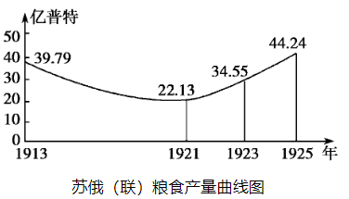
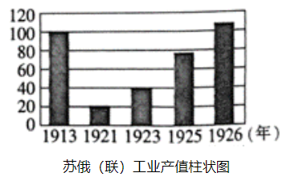
新经济政策实施的影响
调动了生产者的积极性，迅速缓解了危机，巩固了工农联盟，促使国民经济稳步发展。

Slide 8

合作探究一：阅读材料，思考新经济政策“新”在哪?
注重实际的列宁认识到让步是不可避免的一因 而于1921年采取了新经济政策，这一政策允许局部的恢复资本主义，尤其在农业和贸易方面。……对列宁来说，新经济政策并不意味着社会主义在俄国的结束，而是暂时的退却，“后退一步是为了前进两步”。
——《全球通史》
特点:允许多种经济并存，允许资本主义存在；
利用市场和商品货币关系指导生产逐步向社会主义过渡。

Slide 9

素养探究二：苏联的工业化
苏联的成立
1925年，
斯大林提出实现国家工业化的设想。
沙俄
苏俄
苏联
俄罗斯
1917年
二月革命
十月革命
1922年
苏联成立
1924年1月，列宁逝世
1991年，苏联解体
1926年，进行社会主义工业化建设。

Slide 10
阅读材料，归纳苏联进行社会主义建设的背景是什么?
由于苏联是唯一的社会主义国家,处于敌对的资本主义包围之中。苏联经济技术十分落后,而周围的资本主义国家技术先进,工业发达。如果苏联不能在短时期消灭这种落后性,不发展工业,不建立军事工业,不迅速巩固国防，帝国主义随时可能发动军事干涉和侵略，扼杀苏维埃政权。
——斯大林《论经济工作人员的任务》
①苏联经济、技术落后，工业落后。
②帝国主义威胁苏联政权。

Slide 11
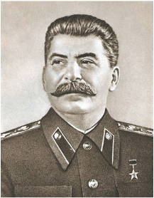
苏联的发展——工业化
阅读课本，概况工业化发展的相关史事?
特点：
过程：
成果：
重点发展重工业
1928年—1937年，完成两个五年计划
斯大林
（1879—1953）
由落后的农业国变成了强大的工业国
经过两个五年计划，到1937年，苏联的工业产值已经跃居欧洲第一位、世界第二位。用不到20年的时间。走完了西方资本主义国家过去用50年到100年所走过的路程。
他接过的是一个扶木犁的穷国，他留下的是一个拥有核武器的强国。
——丘吉尔

Slide 12
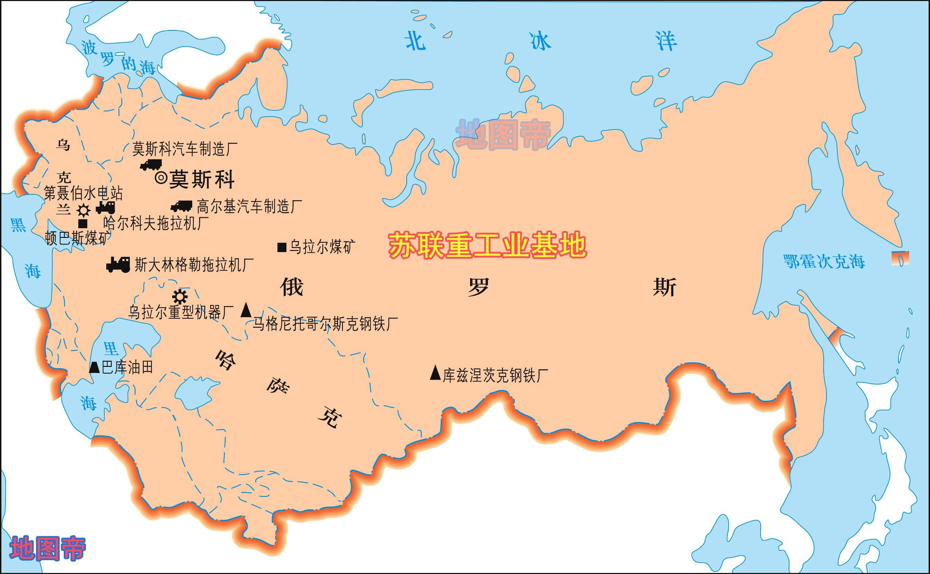
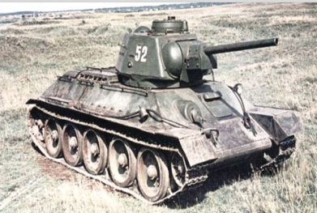
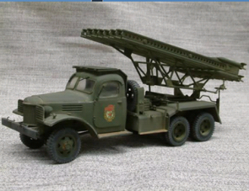
T-34型坦克，作为二战中性能最好的坦克之一，共生产了四万辆
“喀秋莎”火箭炮

Slide 13
苏联工业化的特点：
指令性计划的优点：
指令性计划的缺点：
苏联的工业化是在高度集中的指令性计划下完成的。
使苏联能够在短时期内，集中全国的人力、物力和财力实现工业化。
这种排斥市场和商品经济的发展模式逐步被固定下来，致使后来苏联的经
济体制日益僵化。

Slide 14
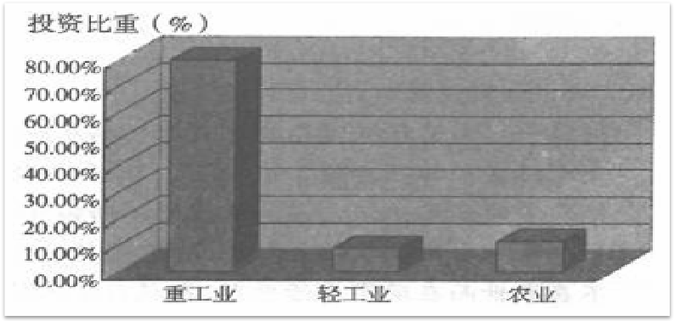
重点发展重工业以牺牲农业发展和农民利益为代价
斯大林：为了实现社会主义工业化，农民必须要作出牺牲。

Slide 15

集体农庄庄员伊万在河里捉到一条大鱼，高兴地回到家里和老婆说：
看，我们有炸鱼吃了！
没有油啊。
那就煮！
没锅。
烤鱼！
没柴。
苏联民间笑话
危害（消极影响）：农民的利益受到严重损害，致使苏联农业生产长期停滞
伊万气死了，走到河边把鱼扔了回去。那鱼在水里划了一个半圆，上身出水，举起右鳍激动地高呼：“斯大林万岁！”。

Slide 16
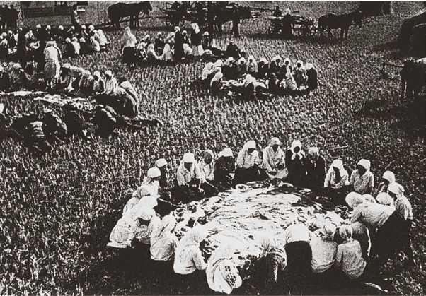
素养探究三：农业集体化
苏联的发展——农业集体化
阅读课本，概况农业集体化的相关史事?
背景：
目的：
时间：
措施：
1927 年年底至 1928 年年初，苏联发生了严重的粮食收购危机。
适应工业化快速发展的需要。
20世纪30年代初开展农业集体化
消灭富农运动。
集体农庄庄员在田间用餐
政府也从多方面支持集体农庄的建设，加快组建拖拉机站，为集体农庄提供机械服务。
监督集体农庄执行国家的生产计划。

Slide 17
材料研读:
材料一：全盘集体化运动使农村发生翻天覆地的变化，这一变化为社会主义工业化的实现提供了条件。它使城市居民的粮食供应和工业原材料的供应得到了一定保障。另外，集体农业还为工业发展提供了资金和劳动力。
——吴于廑、齐世荣《世界现代史 上卷》
材料二：苏联学者估计，集体化时期遭到迫害的有500万- 1000万人。1932-1933年乌克兰、北高加索地区的大饥荒使300万——400万人饿死。政府忽视农民的物质利……农民生产积极性低下，农牧业生产长期停滞落后，严重阻碍了苏联经济的发展。
——吴于廑、齐世荣《世界史 现代史编》
积极影响：解决了粮食问题，推动了苏联的工业化建设。
消极影响：严重影响农民的生产积极性，阻碍了农业的发展。

Slide 18
素养探究三：苏联模式
阅读课本，概况苏联模式的形成及其影响?
工业化和农业集体化的实现，使苏联的社会经济生活和社会阶级结构发生了根本性变化。
在经济方面：表现为建立单一生产资料公有制，实行自上而下的指令性计划经济体制。
形成：新宪法规定，苏联是工农社会主义国家。
新宪法也标志着苏联模式的形成。
在政治方面：表现为权力高度集中。各级领导实际上由上级指派，基本不受群众监督。
1936 年，苏联公布了新宪法。

Slide 19
材料研读：
材料一：实行苏联模式后，苏联用十多年的时间就实现了对西欧发达资本主义国家的赶超，成为世界第二号工业化强国。苏联模式的实行为日后打败法西斯奠定基础，使苏联具备了堪与美国抗衡的军事力量。
材料二：苏联的办法把农民挖得很苦。他们采取所谓义务交售制等项办法，把农民生产的东西拿走太多，给的代价又极低。他们这样来积累资金，使农民的生产积极性受到极大的损害。你要母鸡多生蛋，又不给它米吃，又要马儿跑得好，又要马儿不吃草。世界上哪有这样的道理。
——毛泽东《论十大关系》
积极影响：促进了苏联经济社会快速发展，也为苏联军民夺取反法西斯战争胜利发挥了重要作用。
消极影响：随着时间推移，苏联模式的弊端日益暴露，成为经济社会发展的严重体制障碍。

Slide 20
合作探究三：结合所学知识，比较列宁与斯大林探索社会主义建设道路的特点?
项目 | 列宁 | 斯大林
政策
工业
农业
影响
特点
由战时共产主义政策转向新经济政策。
放弃新经济政策，实行社会主义工业化和农业集体化。
允许私人经营中小企业；实行按劳取酬的工资制。
制定和实施两个五年计划，重点发展重工业。
以征收粮食税代替余粮征集制。
把小体小农经济改造为大规模的集体农庄。
调动了生产者的积极性迅速缓解了危机，巩固了工农联盟，促使国民经济稳步发展。
使苏联的社会经济生活和社会阶级结构发生了根本性变化。社会主义制度在苏联建成。
在坚持公有制前提下，允许多种经济成分并存，大力发展商品生产。
高度集中的计划经济体制和高度集权的政治体制。

Slide 21
学习目标 新课导入 素养探究 课堂小结 衔接中考
1.背景：经济异常困难，社会矛盾加剧
新经济政策
2.措施
苏联的社会主义建设
3.影响
1.苏联成立：1922年年底
苏联的工业化
2.两个五年计划
3.成就
1.背景
农业集体化
2.过程
1.形成标志
苏联模式
2.评价

